Slide 1
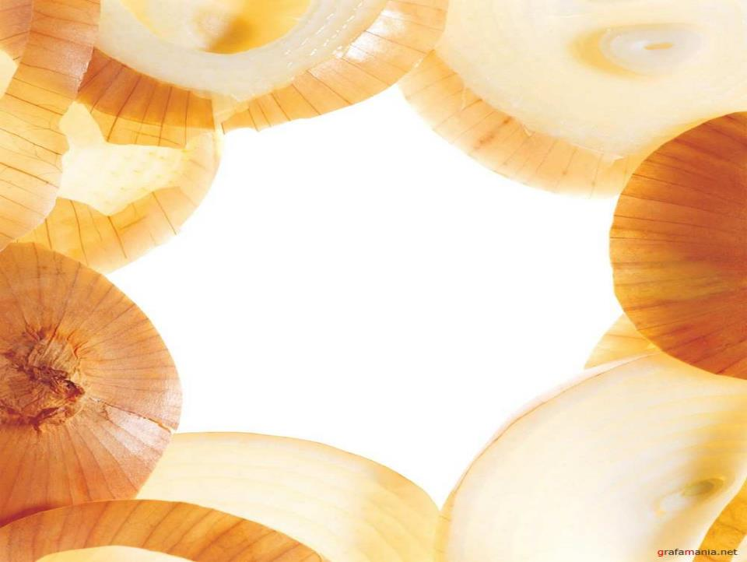
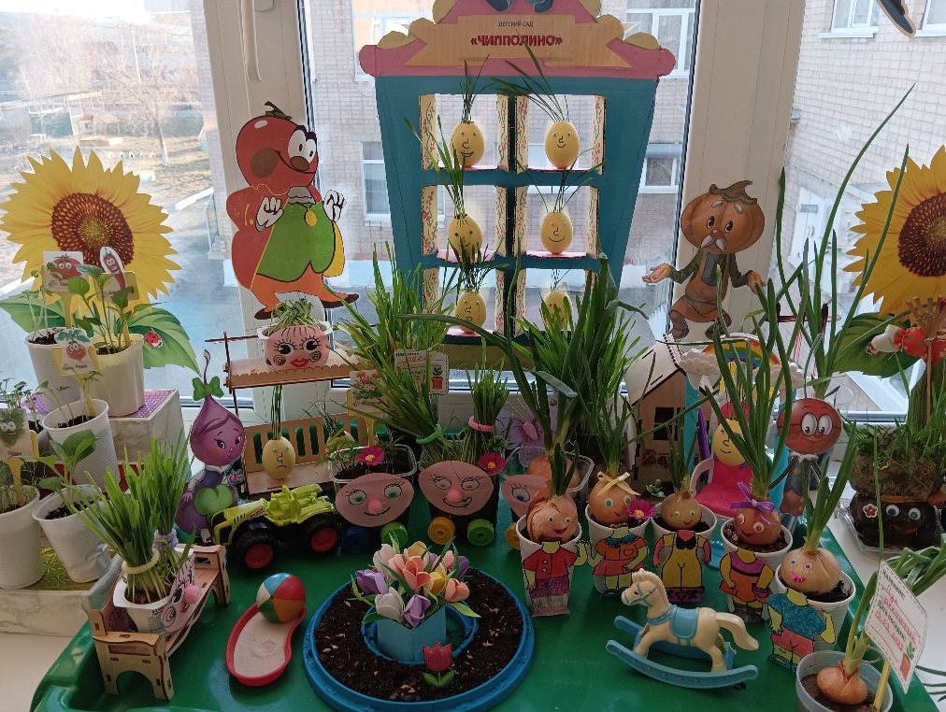
«Огород на подоконнике в детском саду» Детский сад «Чиполлино»
МДОАУ «Детский сад №98 г. Орска»
Авторы проекта: воспитатели: Ваулина Любовь Михайловна
Сливкина Людмила Романовна.

Slide 2
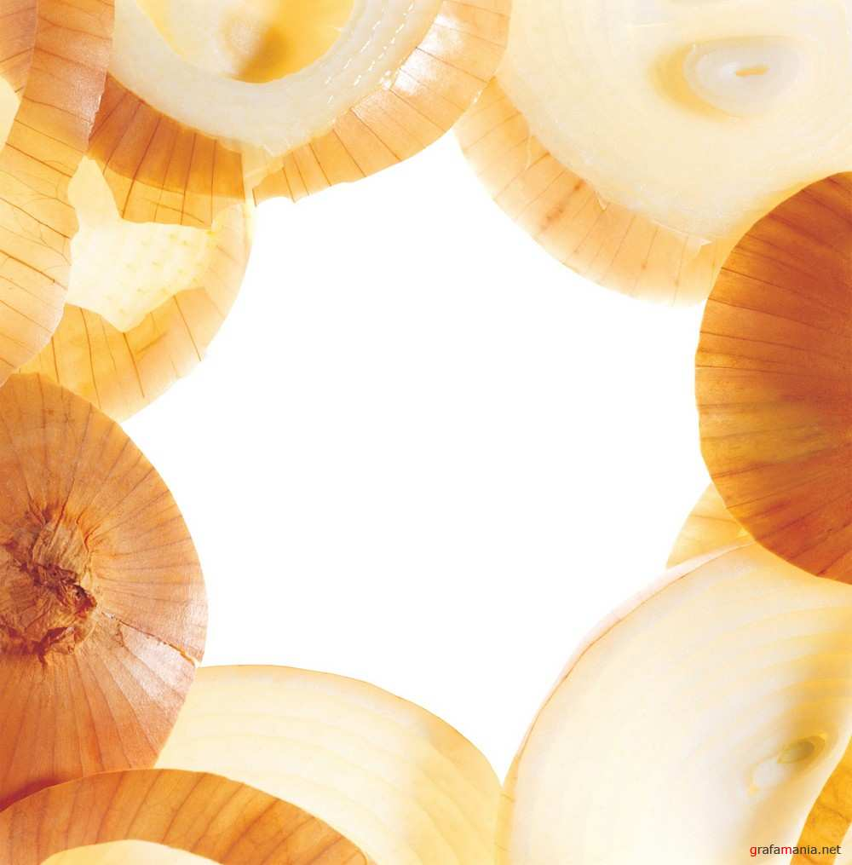
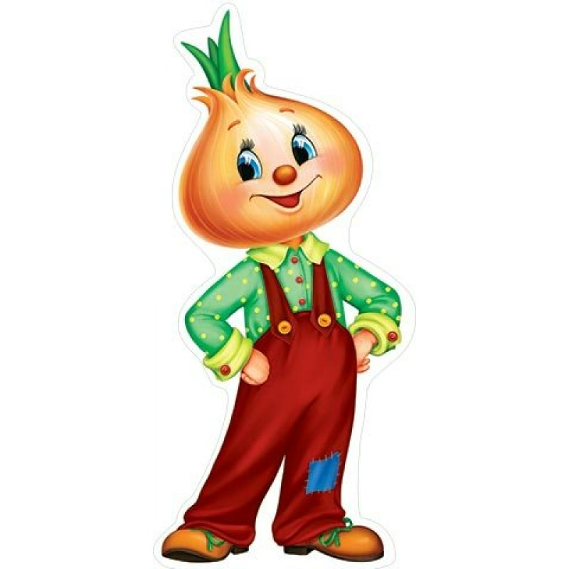
Вовлечение детей в практическую деятельность по выращиванию лука и других растений в комнатных условиях.
Цель проекта:

Slide 3
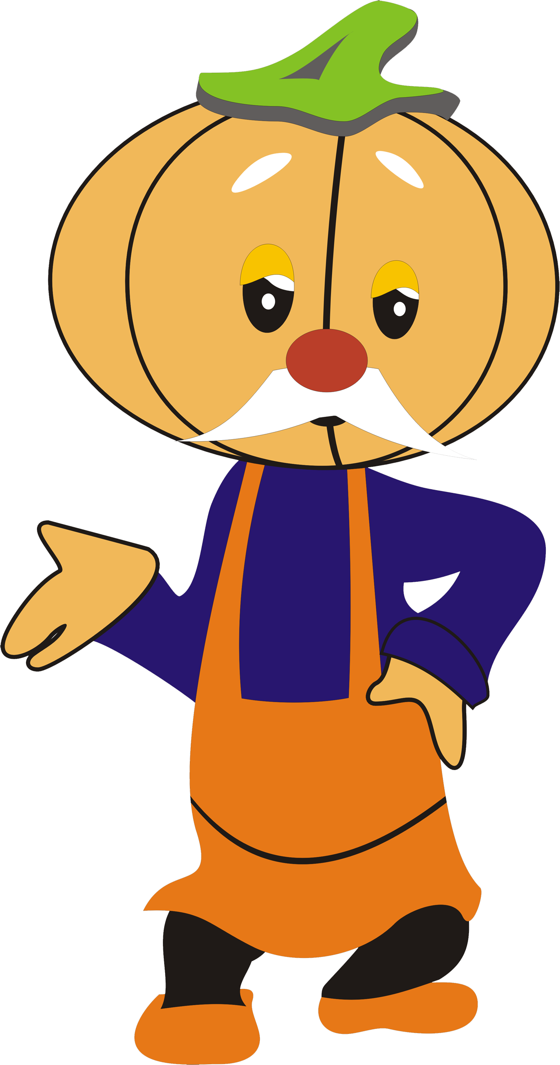
1. Расширить знания детей о том, как создать мини-огород. 2. Вызвать интерес детей ежедневно ухаживать за луком и другими растениями в комнатных условиях. 3. Формировать представление детей о необходимости света, тепла, влаги, почвы для роста растений. 4. Воспитывать бережное отношение к природе. 5. Сформировать у детей трудовые навыки. 6. Научить детей видеть результат своего труда.
Задачи проекта:

Slide 4
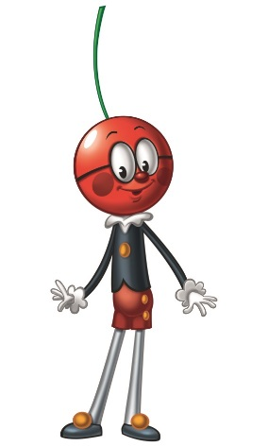
Проект направлен на расширение знаний детей об овоще – лук, формирование знаний об уходе за растениями, на осознание детьми значимости овощей в жизнедеятельности человека.
Актуальность проекта

Slide 5
Содержание проекта
Подготовительный этап
Беседы с детьми (выявление уровня знаний о растениях).
Составление плана работы над проектом.
Сбор материала необходимого для реализации проекта.
Чтение художественной литературы, для ознакомления с главным героем.
Организация предметно – развивающей среды по теме проекта.
Основной этап
Посадка лука и других овощных культур.
Уход за растениями.
Наблюдение за ростом.
Беседа о пользе лука.
Игра-инсценировка «Весёлый огород».
Презентация проекта -огород на окне «Детский сад Чиполлино»

Slide 6
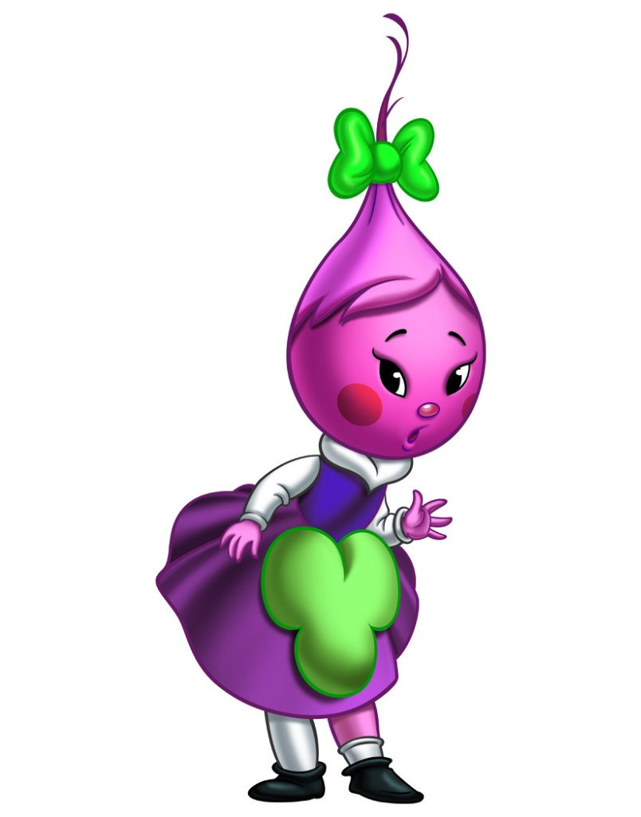
Тема: можно ли вырастить лук и другие растения в комнатных условиях? Вид проекта: познавательно-исследовательский, творческий. Тип проекта: краткосрочный, групповой. Участники проекта: дети 5-6 лет, воспитатели, родители. Сроки реализации проекта: март –апрель 2023г.
Паспорт проекта

Slide 7
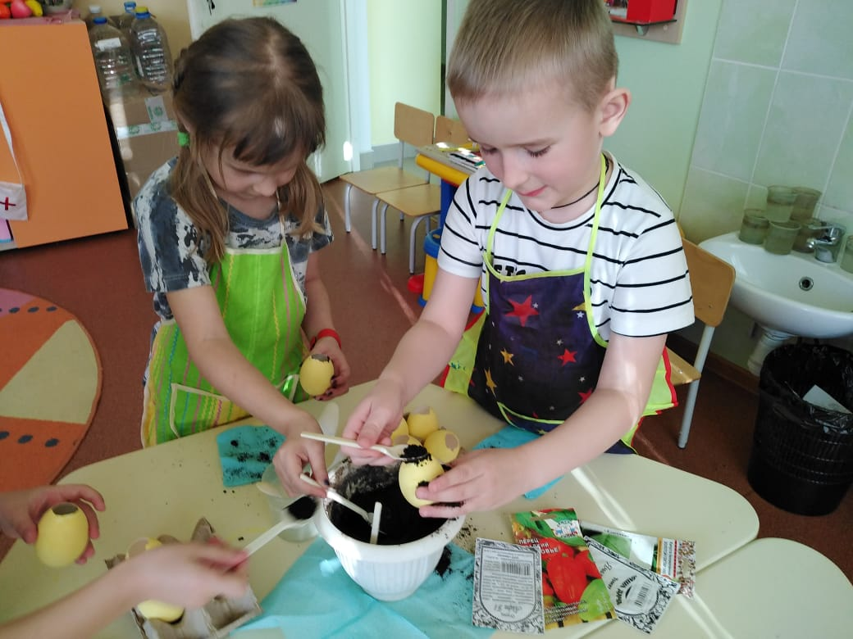
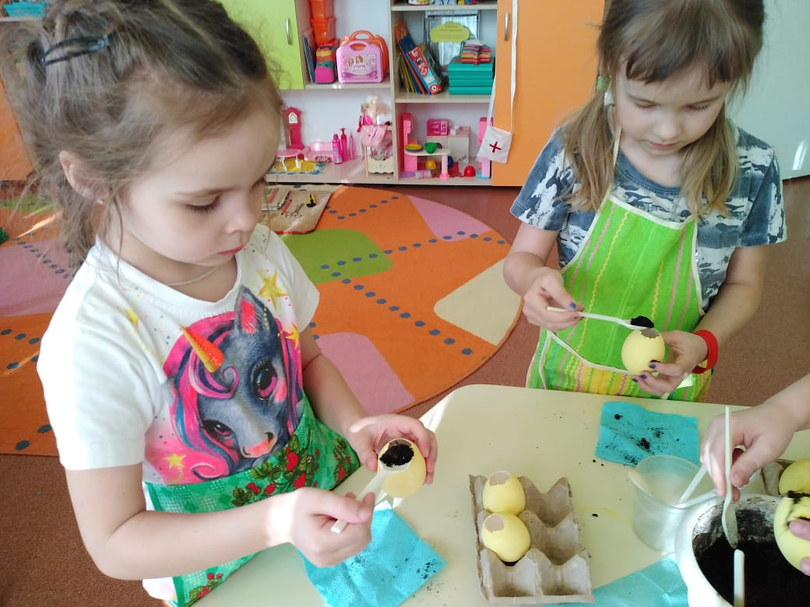
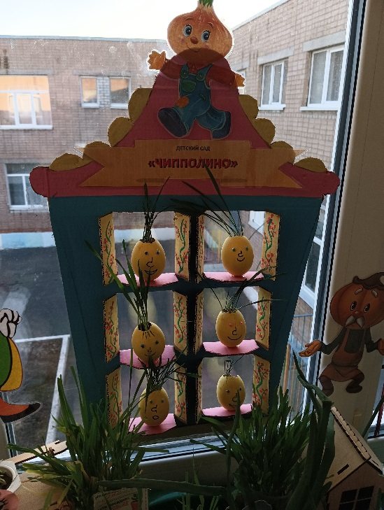
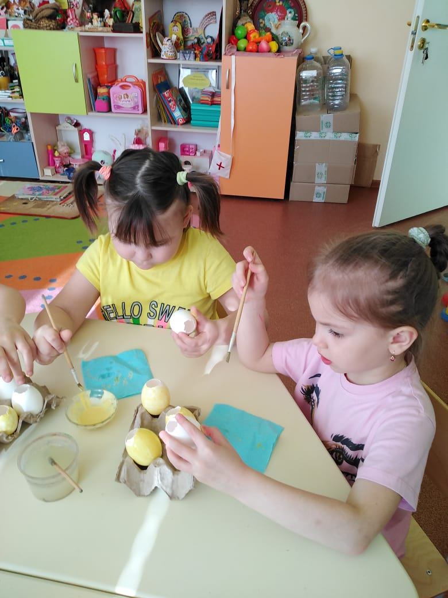
Мы играли, рисовали
Вдруг все дружно вслух сказали:
«Поиграем в детский сад
Да не в обычный-
А на окне – огород, ну очень симпатичный!»
Назвали сад мы «Чиполлино»
Посадили дружно лук.
Чтобы он нас защищал от семи недуг!
Яичные скорлупки- детки из яслей
Посадили травку в них,
Чтобы было веселей!

Slide 8
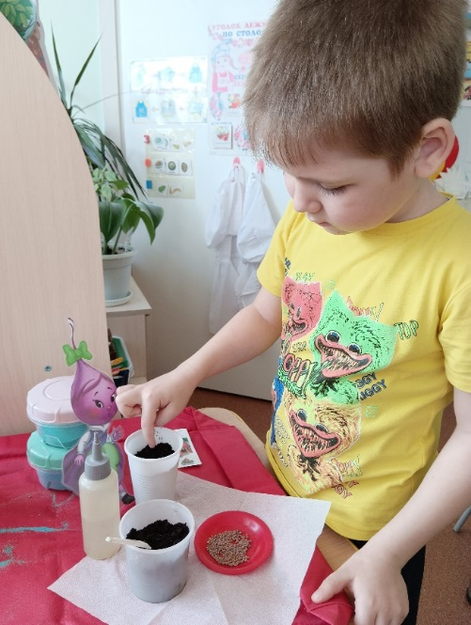
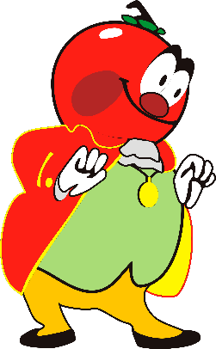
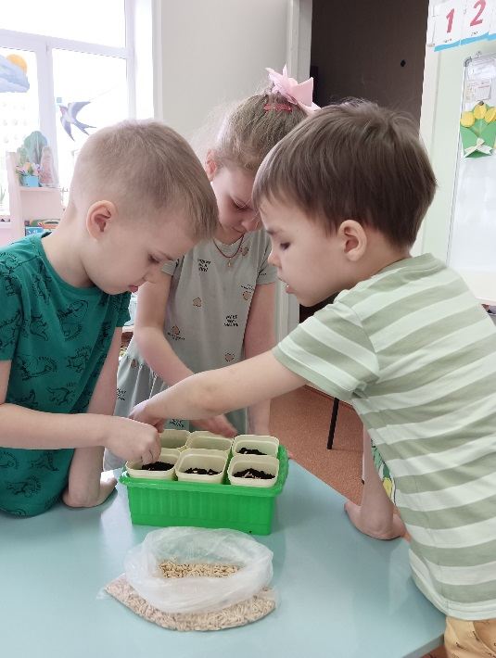
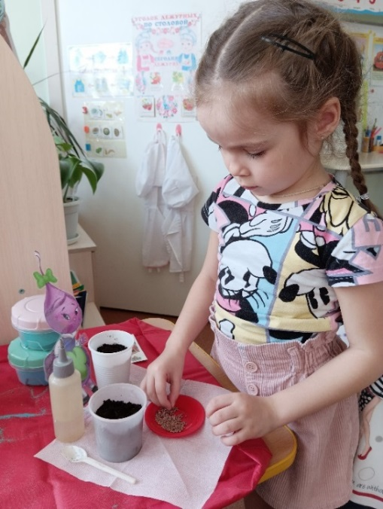
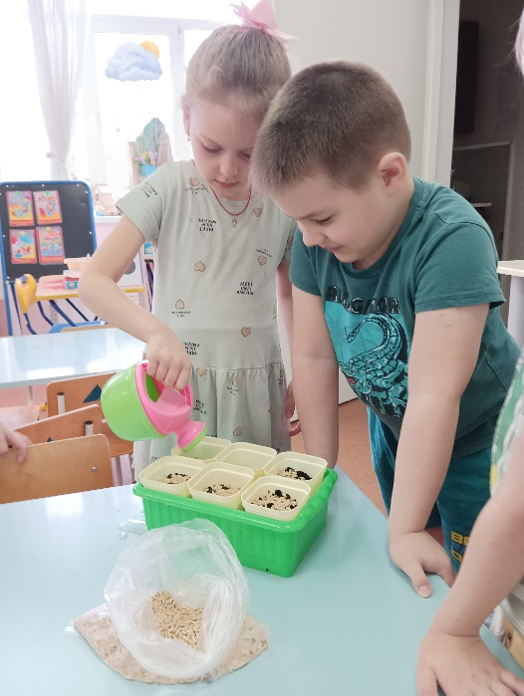
В нашем саду «Чиполлино» много друзей,
Посадили томат, редиску, укроп, ячмень,
сельдерей!

Slide 9
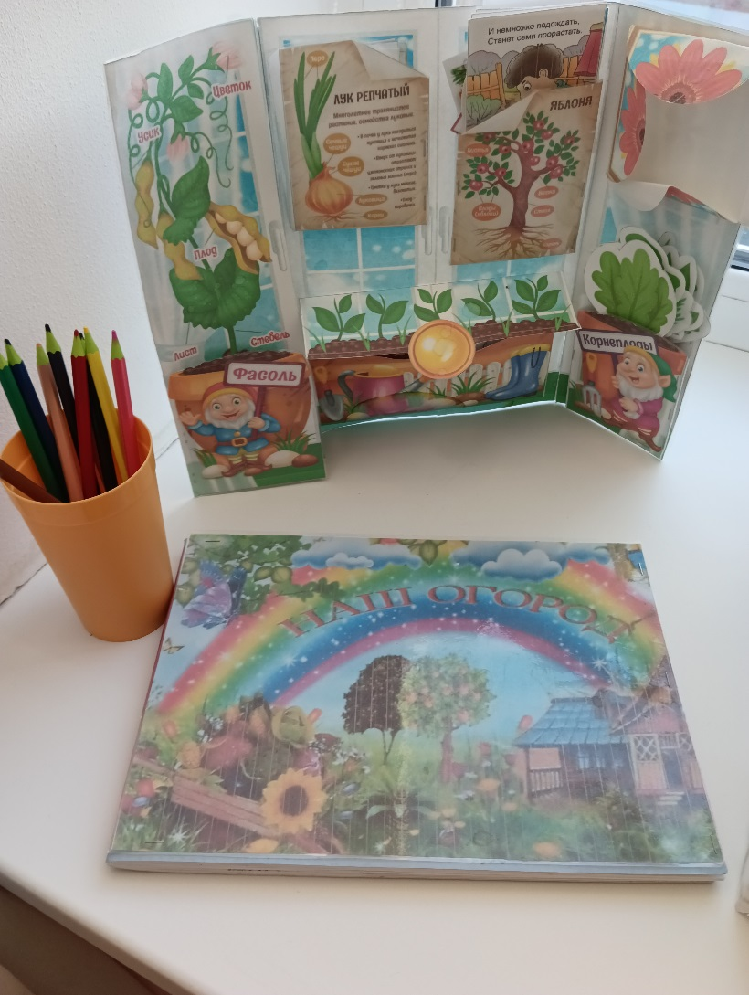
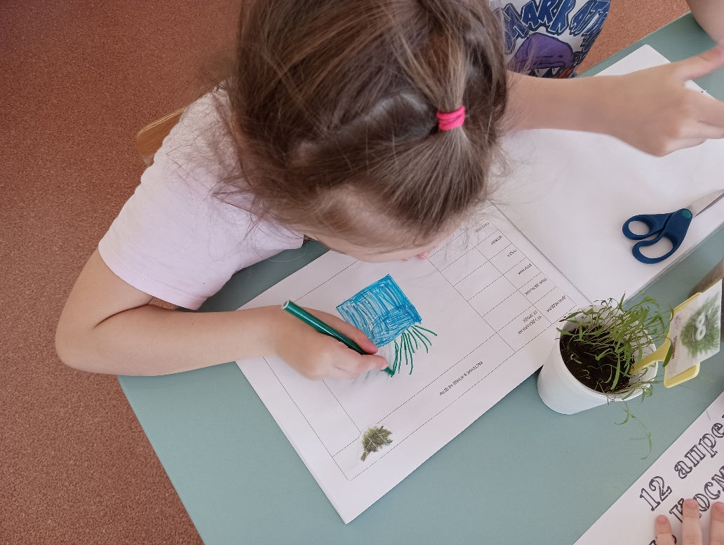
Дневник наблюдений ребята ведут- Наблюдают, рисуют Труды свои ждут!

Slide 10
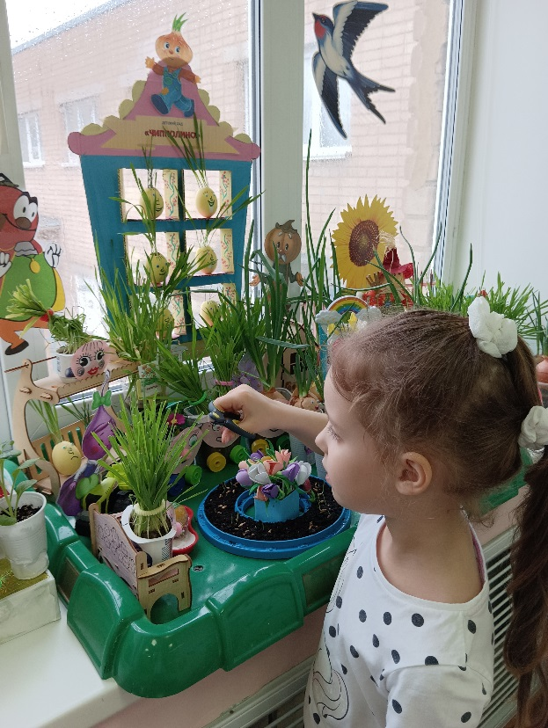
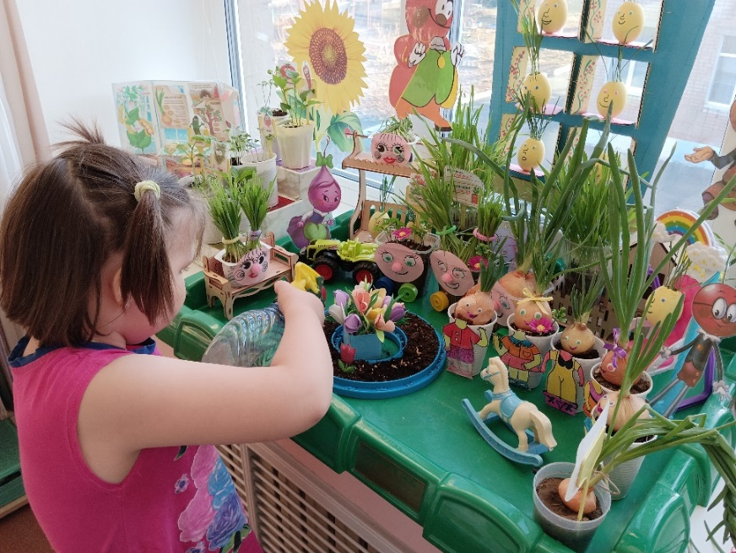
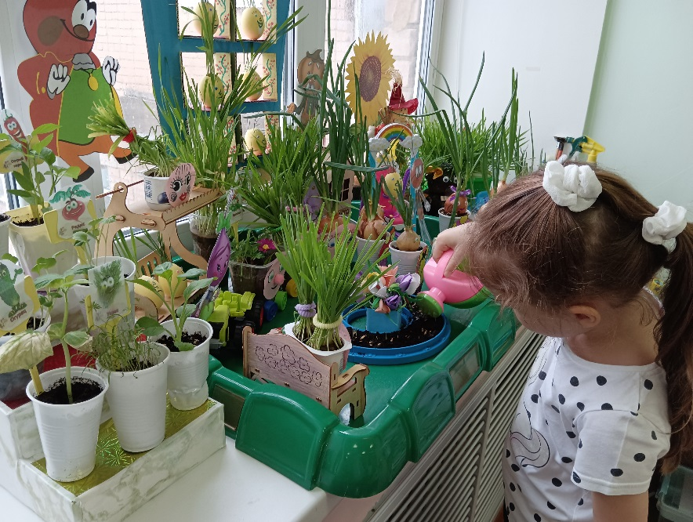
Все трудились: помогали, лук срезали, огород мы поливали!

Slide 11
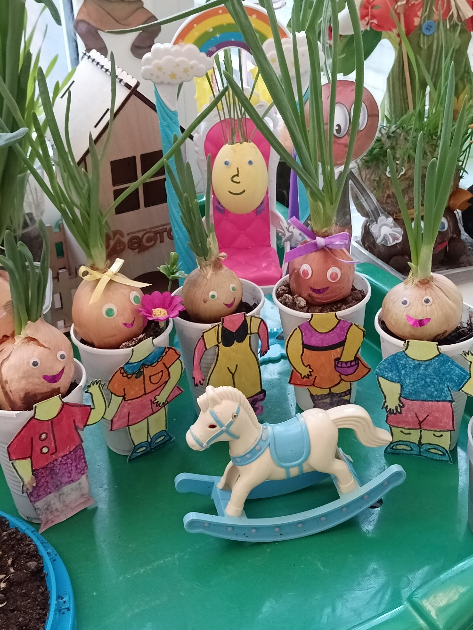
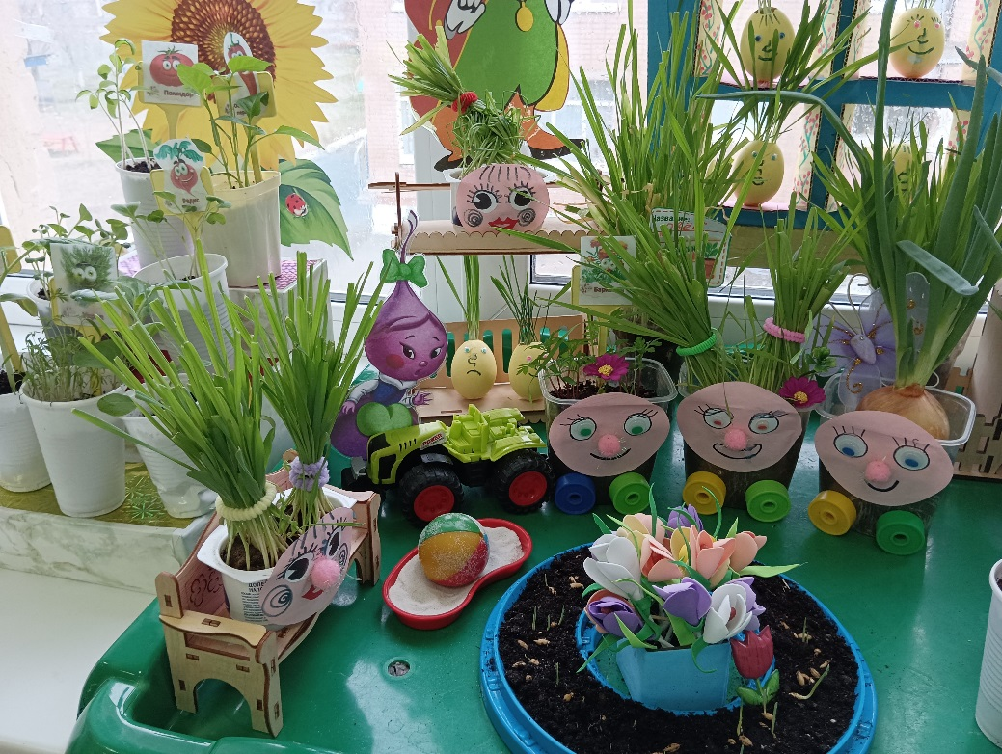
На результаты вы взгляните.
Труд ребят вы оцените!
На прогулку вышли дети
Погулять и поиграть,
Свежим воздухом подышать.

Slide 12
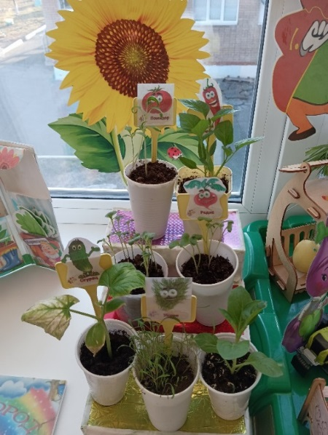
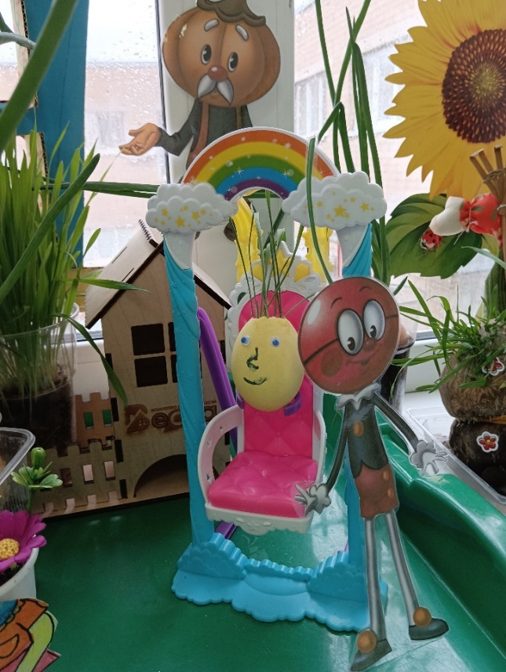
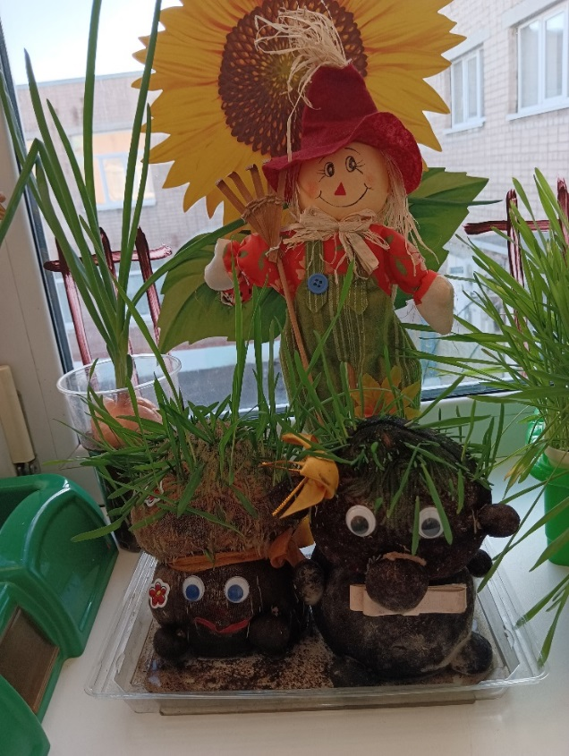
Вот такой наш дружный сад Целый дом веселых ребят!

Slide 13
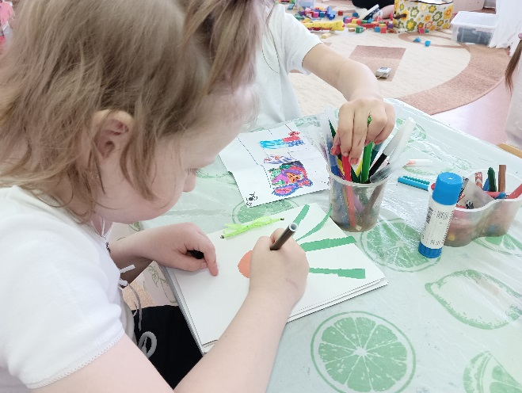
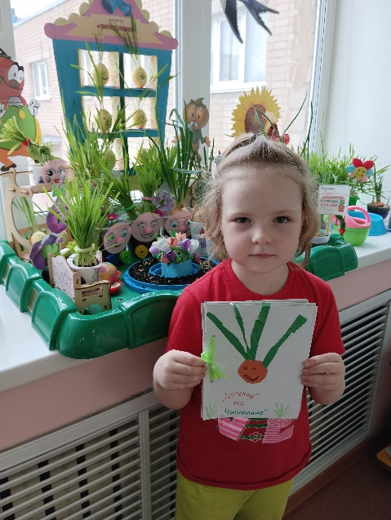
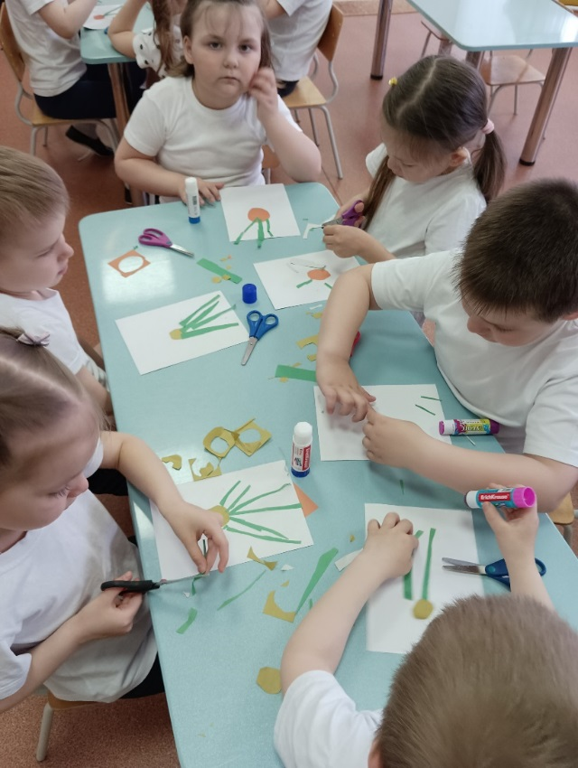
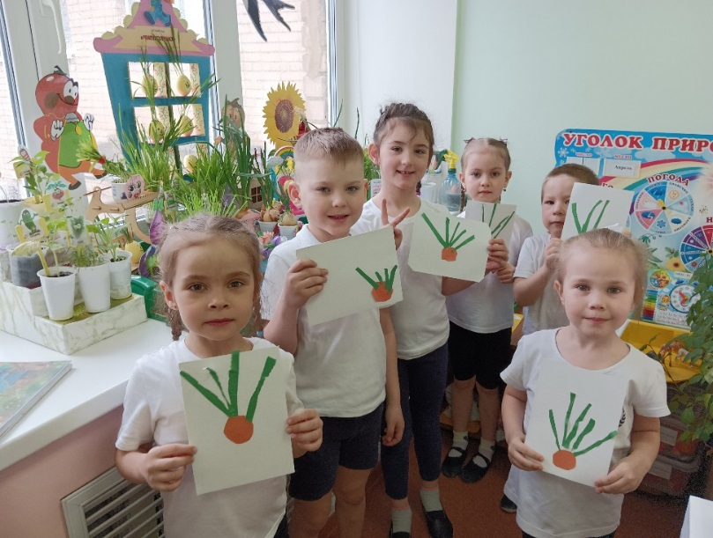
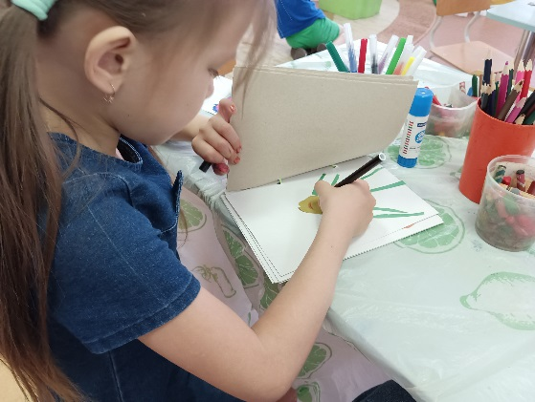
В мастерской мы побывали Друзей Чиполлино клеили, вырезали! Книгу витаминов для сада создавали!

Slide 14
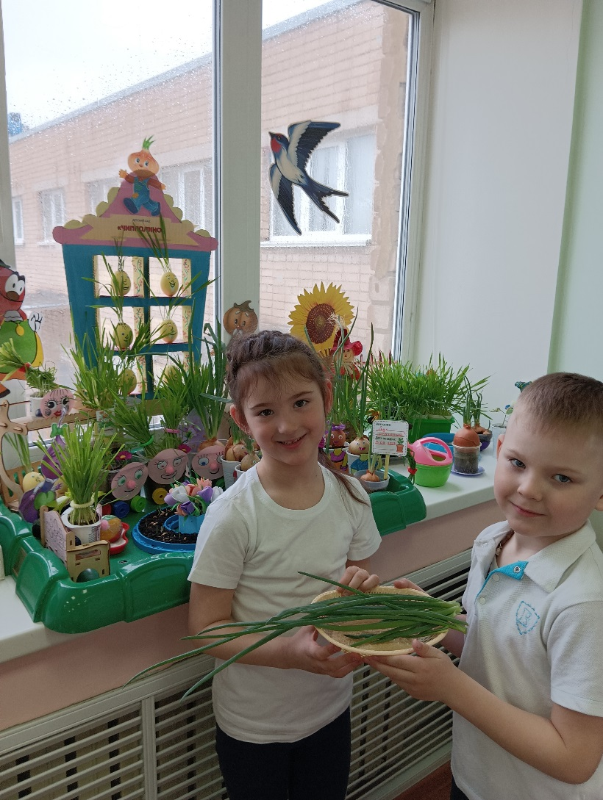
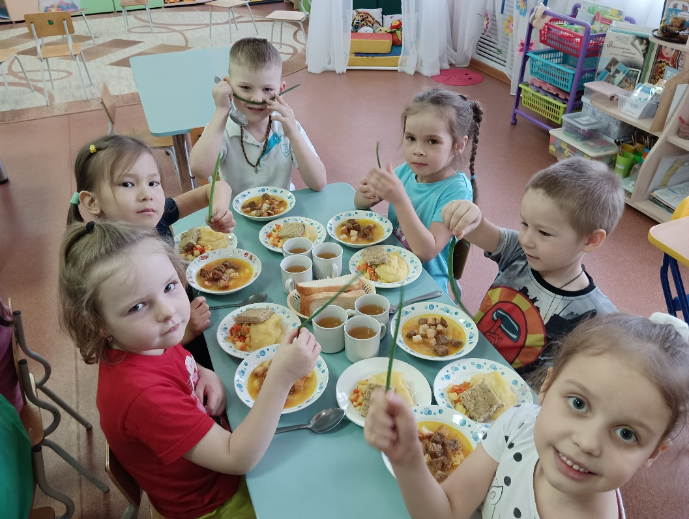
Урожай мы свой собрали Угостили всех друзей: «Кушай лук и не болей!»

Slide 15

Спасибо за внимание!
Вы по ссылочке пройдите и наши труды посмотрите!
https://disk.yandex.ru/i/vXjJ0evNzlYwtg

